Slide 1










Slide 2







개요
클라우드서비스 이용 절차 클라우드서비스 이용보고(실무)

Slide 3






Slide 4
































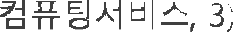
1.1.1 배경 및 목적
1. 개요 > 1.1 배경 및 목적
4

Slide 5



















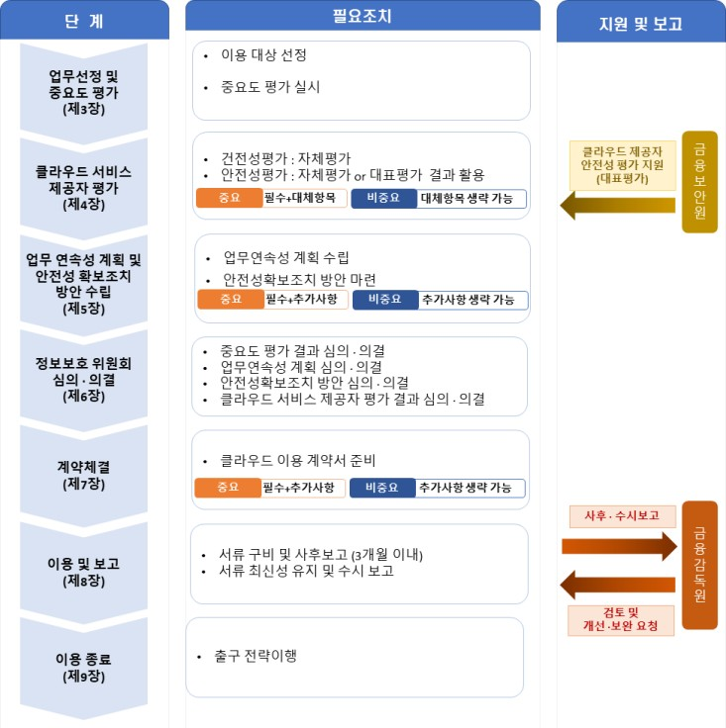
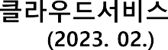
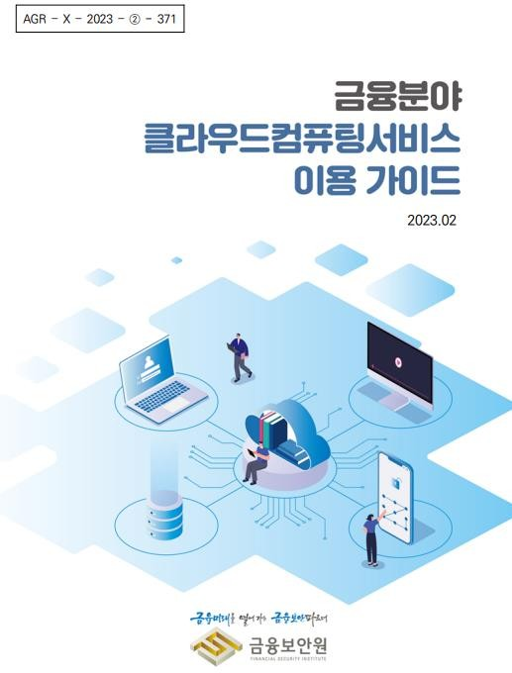
1.2.1 클라우드서비스 이용절차
1. 개요 > 1.2 클라우드서비스 이용보고 구성
4

Slide 6





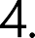




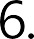



Slide 7




























2.1.1 이용대상 선정
2. 클라우드서비스 이용 절차 > 2.1 업무선정 및 중요도 평가

Slide 8
































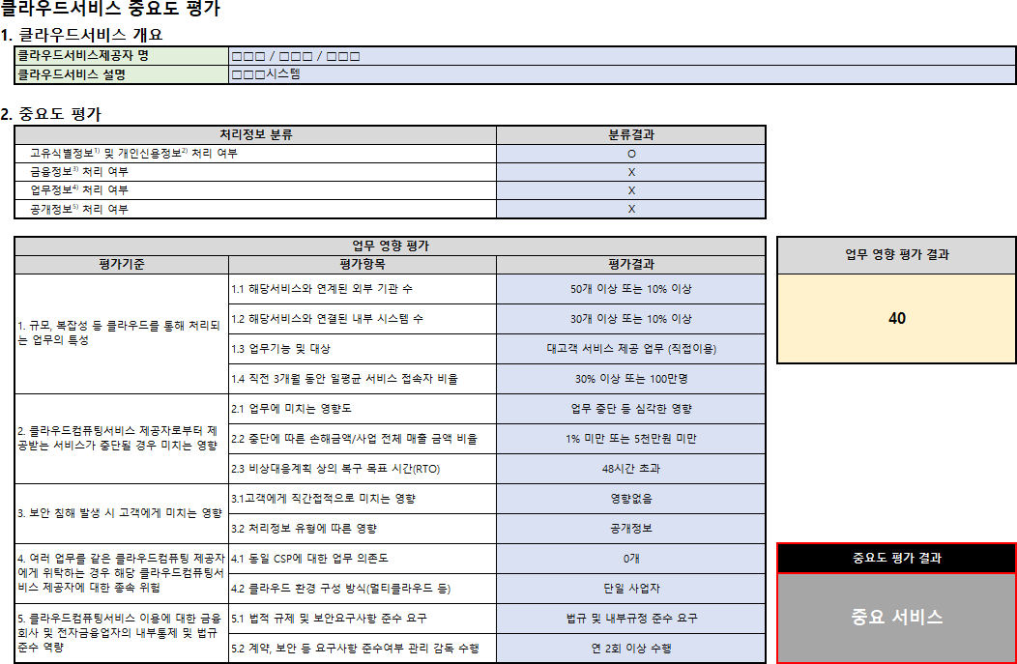
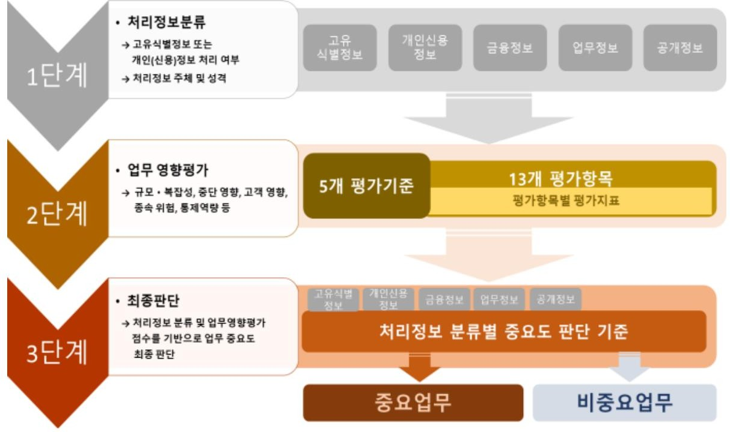


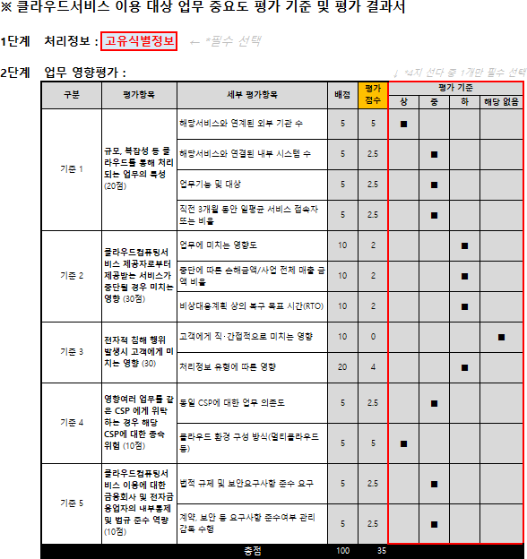


2.1.2 중요도 평가 절차
2. 클라우드서비스 이용 절차 > 2.1 업무선정 및 중요도 평가

Slide 9





































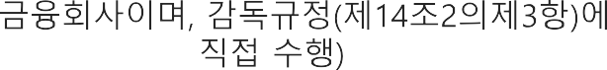
2.2.1 클라우드서비스제공자(CSP) 평가(1/2)
2. 클라우드서비스 이용 절차 > 2.2 클라우드서비스 제공자 평가

Slide 10









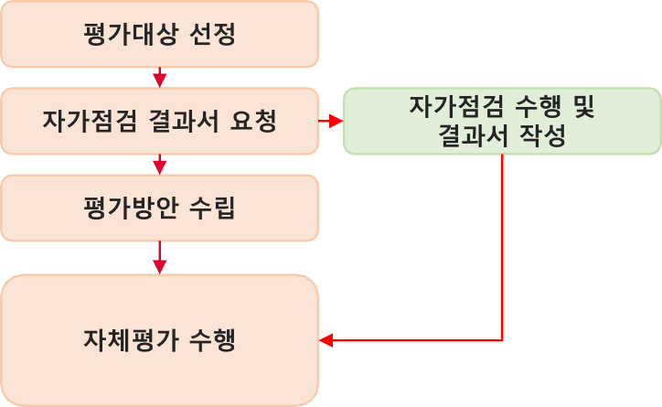
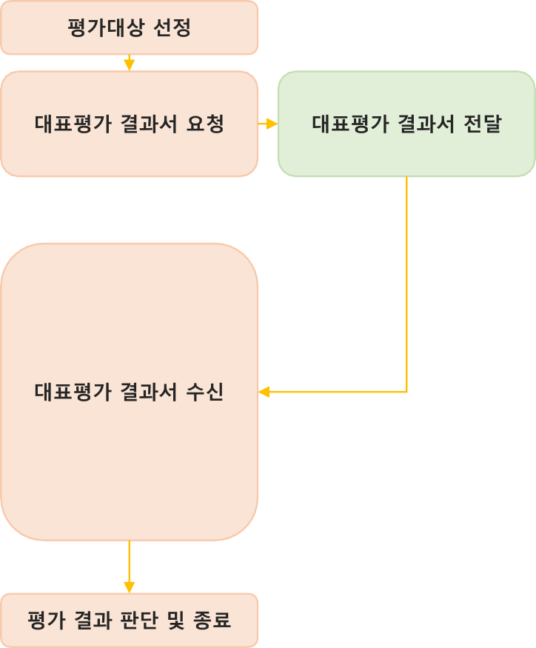
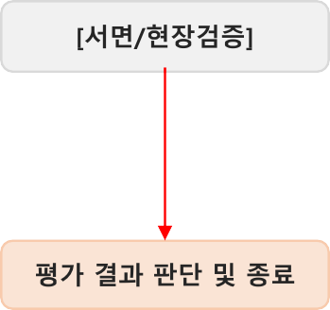
2.2.1 클라우드서비스제공자(CSP) 평가(2/2)
2. 클라우드서비스 이용 절차 > 2.2 클라우드서비스 제공자 평가

Slide 11





























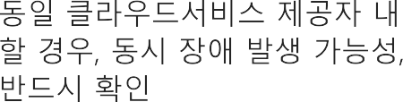





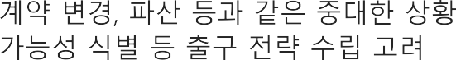
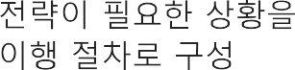
2.3.1 업무 연속성 계획
2. 클라우드서비스 이용 절차 > 2.3 업무 연속성 계획 및 안전성 확보조치 방안 수립

Slide 12

















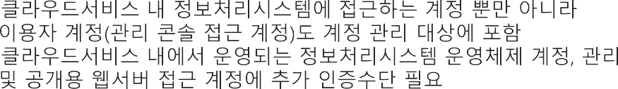




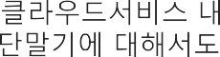


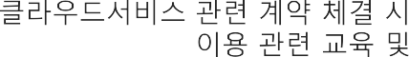

2.3.2 안전성 확보조치 방안
2. 클라우드서비스 이용 절차 > 2.3 업무 연속성 계획 및 안전성 확보조치 방안 수립

Slide 13


















2.4.1 정보보호위원회 심의･의결
2. 클라우드서비스 이용 절차 > 2.4 정보보호위원회 심의･의결

Slide 14





















2.5.1 계약 체결
2. 클라우드서비스 이용 절차 > 2.5 계약 체결

Slide 15















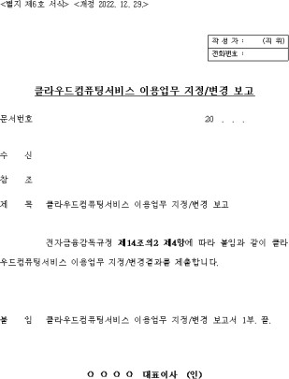

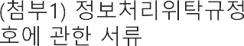
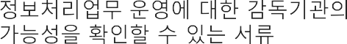
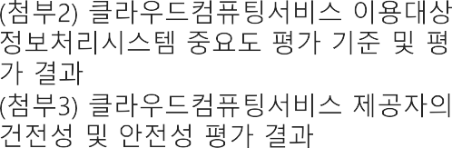
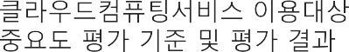
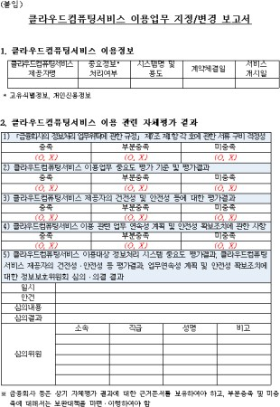
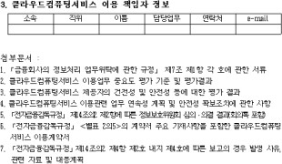
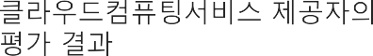
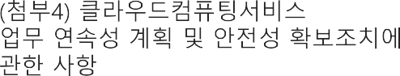
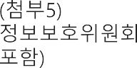

2.6.1 서류 구비 및 사후 보고
2. 클라우드서비스 이용 절차 > 2.6 이용 및 보고

Slide 16


















2.6.2 리스크 관리
2. 클라우드서비스 이용 절차 > 2.6 이용 및 보고

Slide 17

























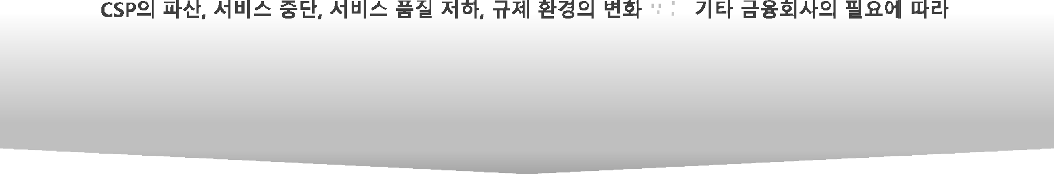


2.7.1 이용 종료
2. 클라우드서비스 이용 절차 > 2.7 이용 종료

Slide 18




Slide 19


















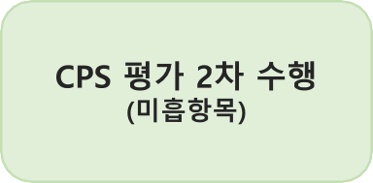
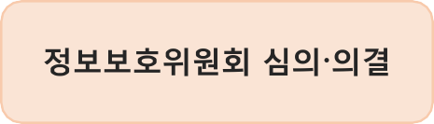
3.1.1 클라우드서비스 이용보고 Lifecycle
3. 클라우드서비스 이용보고(실무) > 3.1 클라우드서비스 이용보고 Lifecycle

Slide 20



























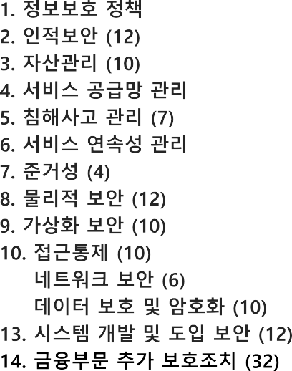

3.2.1 CSP 안전성 평가 항목(1/2)
3. 클라우드서비스 이용보고(실무) > 3.2 CSP 안전성 평가 상세
클라우드 서비스 보안인증제(CSAP)
ISMS-P
FedRAMP(High)
CSA STAR Certification(Gold)
141
54
MTCS(Level 3)
16
ISO 27017 인증
38
SOC2 TypeⅡ

Slide 21































3.2.1 CSP 안전성 평가 항목(2/2)
3. 클라우드서비스 이용보고(실무) > 3.2 CSP 안전성 평가 상세
 | 통제분야 | 통제항목 수 - IaaS/PaaS/SaaS (전체)
 |  | 소계 | 필수 | 대체
 | 1. 정보보호 정책 및 법규 준수 | 6 | 2 | 4
 | 2. 인적보안 | 4 | - | 4
 | 3. 위험평가 및 관리 | 3 | - | 3
 | 4. 서비스 공급망 관리 | 2 | - | 2
 | 5. 업무연속성 계획 및 재해복구 | 5 | 2 | 3
 | 6. 침해사고 대응 및 관리 | 4 | 2 | 2
 | 7. 사용자 인증 및 접근통제 | 5 | 1 | 4
 | 8. 가상화 및 인프라 보안 | 9 | 4 | 5
 | 9. 개발 및 운영 보안 | 2 | - | 2
 | 10. 암호화 및 데이터 보호 | 8 | 1 | 7
 | 11. 물리적 보안 | 6 | 4 | 2
 | 계 | 54 | 16 | 38
[전체 – 54개 항목]
SaaS 포함 적용
- 43개 항목
IaaS / PaaS 만 적용
– 11개 항목
인적 보안
위험평가 및 관리
서비스 공급망 관리
9. 개발 및 운영 보안

Slide 22




















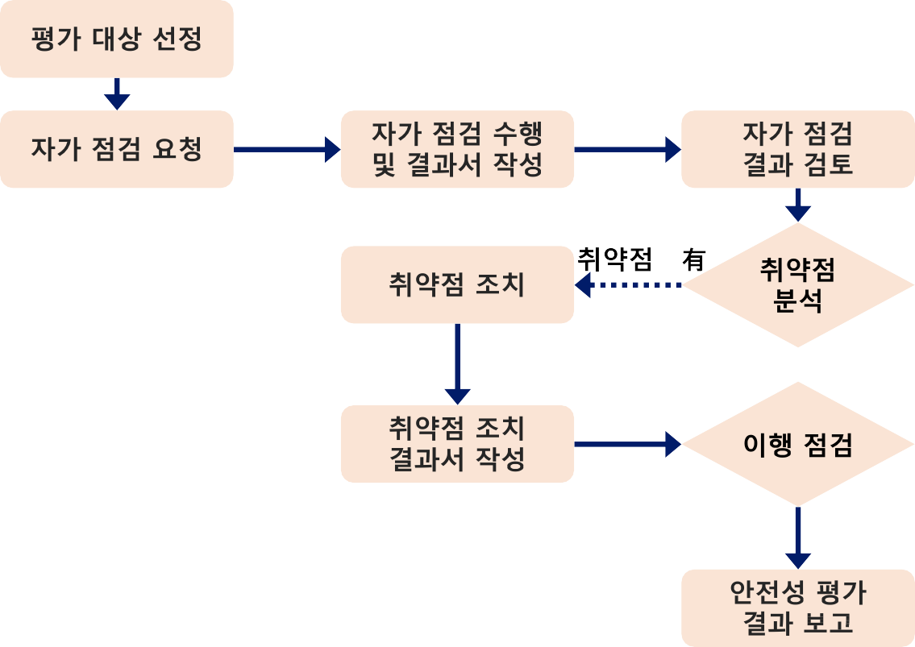
3.2.2 CSP 안전성 평가 컨설팅 절차(1/2)
3. 클라우드서비스 이용보고(실무) > 3.2 CSP 안전성 평가 상세

Slide 23
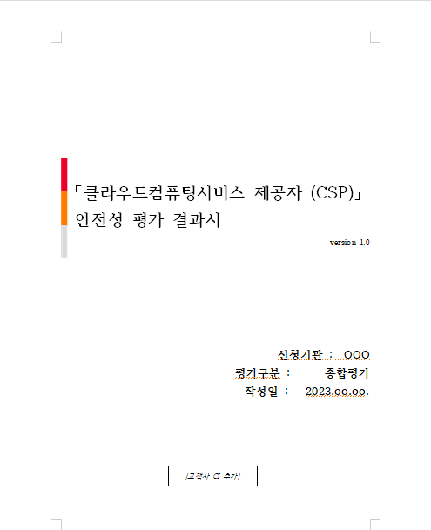
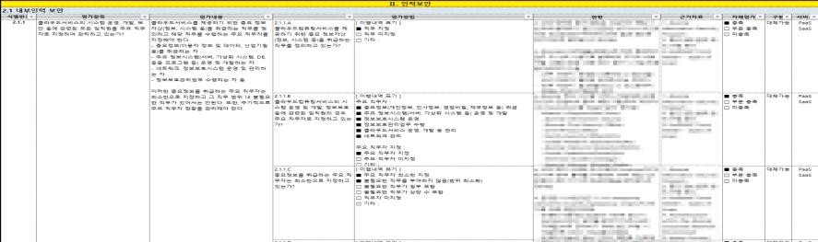
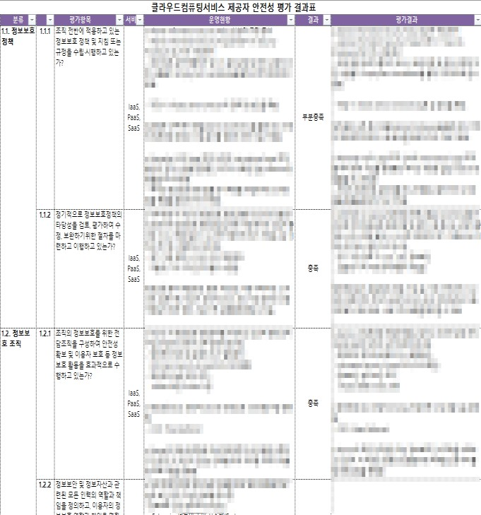






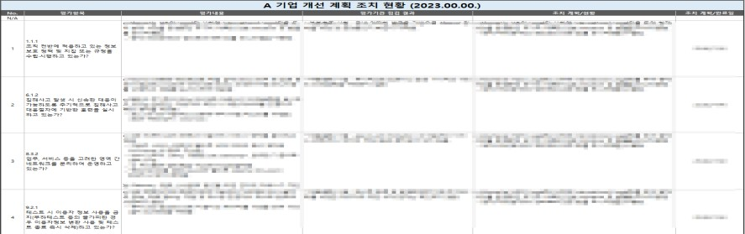
3.2.2 CSP 안전성 평가 컨설팅 절차(2/2)
3. 클라우드서비스 이용보고(실무) > 3.2 CSP 안전성 평가 상세

Slide 24





















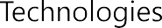
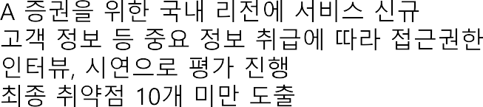


3.3.1 CSP 안전성 평가 사례 #1
3. 클라우드서비스 이용보고(실무) > 3.3 CSP 안전성 Case Study

Slide 25













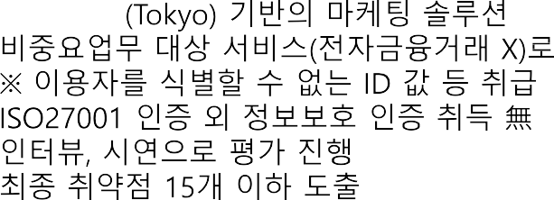
3.3.1 CSP 안전성 평가 사례 #2
3. 클라우드서비스 이용보고(실무) > 3.3 CSP 안전성 Case Study

Slide 26









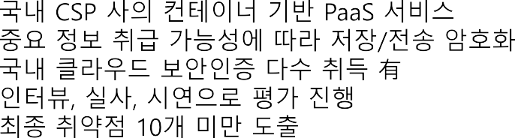
3.3.1 CSP 안전성 평가 사례 #3
3. 클라우드서비스 이용보고(실무) > 3.3 CSP 안전성 Case Study

Slide 27





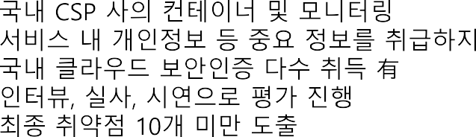

3.3.1 CSP 안전성 평가 사례 #4
3. 클라우드서비스 이용보고(실무) > 3.3 CSP 안전성 Case Study

Slide 28











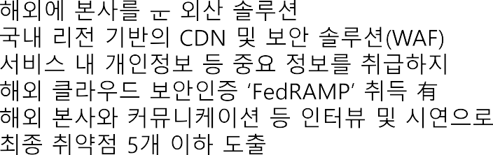
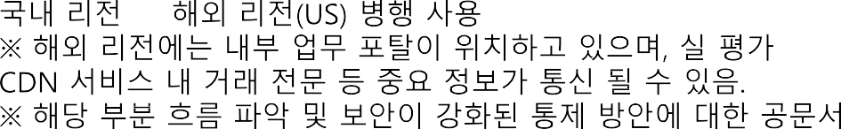
3.3.1 CSP 안전성 평가 사례 #5
3. 클라우드서비스 이용보고(실무) > 3.3 CSP 안전성 Case Study

Slide 29










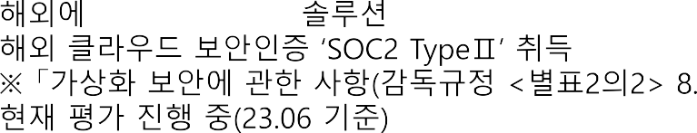
3.3.1 CSP 안전성 평가 사례 #6
3. 클라우드서비스 이용보고(실무) > 3.3 CSP 안전성 Case Study

Slide 30








Slide 31


